Slide 1
CONOCIENDO CURSORES IMPLÍCITOS
PBY3101
Primer semestre 2018

Slide 2
CONOCIENDO CURSORES IMPLÍCITOS

Slide 3
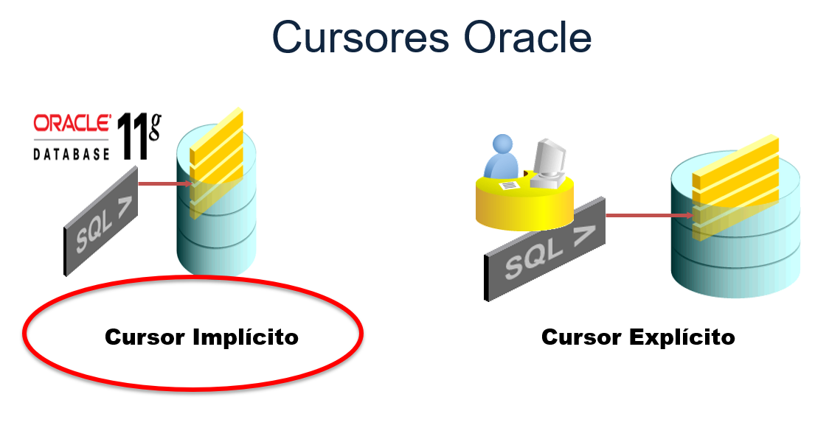
CONOCIENDO CURSORES IMPLÍCITOS
CONOCIENDO LOS CURSORES IMPLICITOS
Uno de los tipos de cursores son los llamados Cursores Implícitos, es creado y gestionado por servidor Oracle. No se tiene acceso a él. El servidor Oracle crea un Cursor Explícito cuando tiene que ejecutar una sentencia SQL
Cuando el bloque PL/SQL ejecuta una sentencia SQL, Oracle crea un cursor implícito.
Implícita significa que Oracle Database es responsable de crear el cursor, abrirlo, recorrerlo y cerrarlo.

Slide 4
CONOCIENDO CURSORES IMPLÍCITOS
Uno de los tipos de cursores son los llamados Cursores Implícitos, es creado y gestionado por servidor Oracle. No se tiene acceso a él. El servidor Oracle crea un Cursor Explícito cuando tiene que ejecutar una sentencia SQL
Cuando el bloque PL/SQL ejecuta una sentencia SQL, Oracle crea un cursor implícito.
Implícita significa que Oracle Database es responsable de crear el cursor, abrirlo, recorrerlo y cerrarlo.

Slide 5
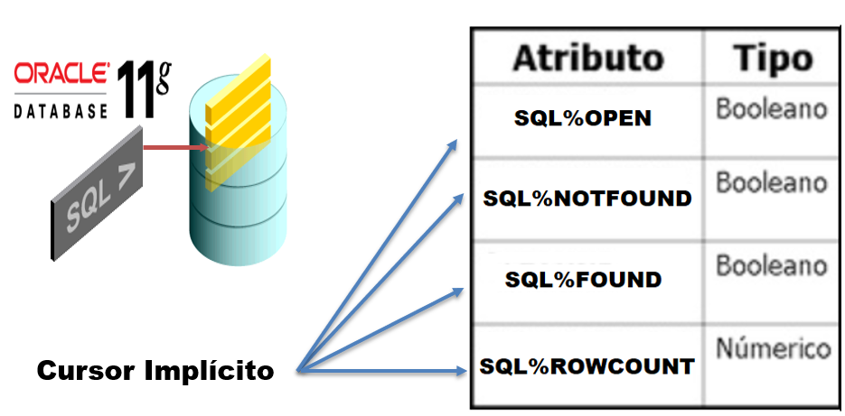
CONOCIENDO CURSORES IMPLÍCITOS
Los atributos de los cursores implícitos que se crean son los siguientes:
Cada cursor tiene 4 atributos que podemos usar para obtener información sobre la ejecución del mismo o sobre los datos.
Estos atributos pueden ser usados en PL/SQL, pero no en SQL.
Aunque estos atributos se refieren en general a cursores explícitos y tienen que ver con las operaciones que hayamos realizado con el cursor, es deseable comentarlas aquí y en el siguiente apartado tomarán pleno sentido.

Slide 6
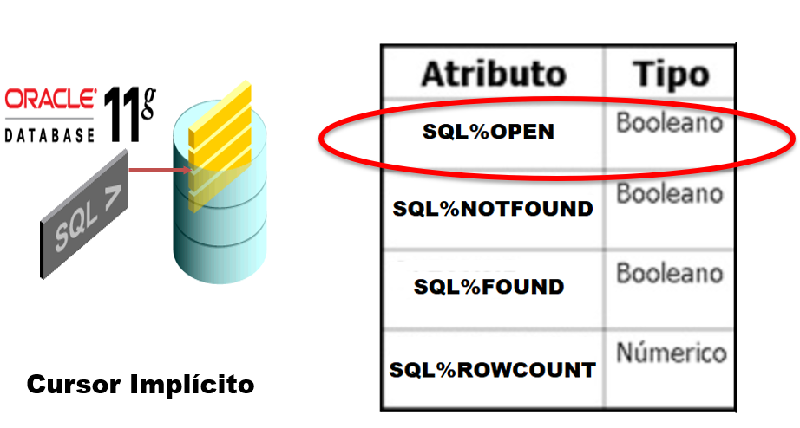
CONOCIENDO CURSORES IMPLÍCITOS
SQL%ISOPEN:
Atributo de tipo Booleano que retorna TRUE, si el cursor está cerrado, por lo que en teoría siempre nos dará falso ya que Oracle cierra automáticamente el cursor después de cada orden SQL.

Slide 7
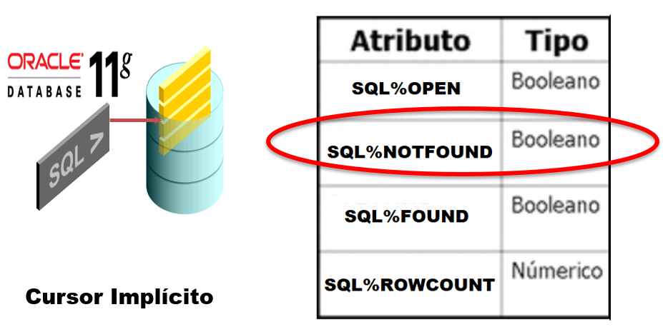
CONOCIENDO CURSORES IMPLÍCITOS
SQL%NOTFOUND:
Atributo de tipo Booleano que retorna TRUE o FALSE
El atributo SQL%NOTFOUND se puede usar para sentencias Insert (sólo cuando se usa con Subsonsulta), Update o Delete.
Una sentencia SELECT cuando no retorna filas retorna la excepción NO_DATA_FOUND.

Slide 8
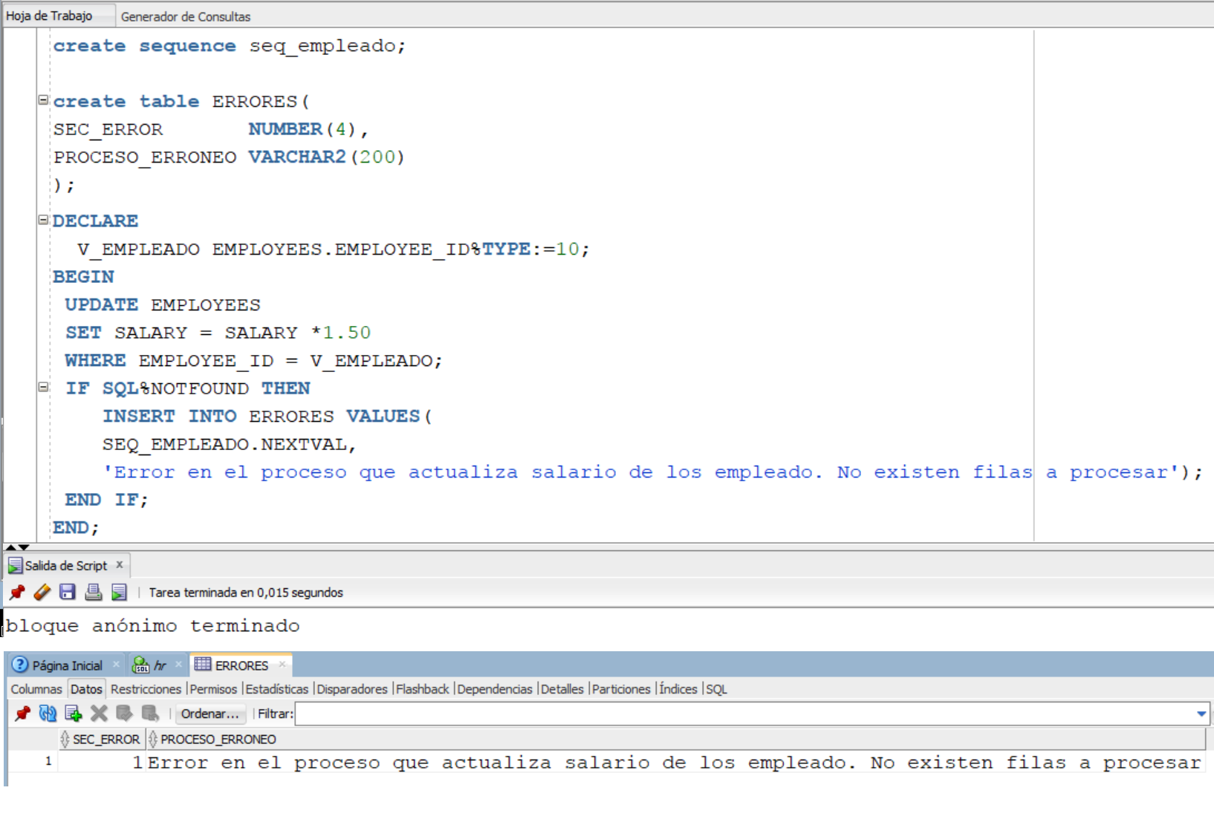
CONOCIENDO CURSORES IMPLÍCITOS
En el bloque PL/SQL del ejemplo 1, se actualiza el salario del empleado con código igual a 10.
Al no existir este empleado en la tabla, el atributo SQL%NOTFOUND retorna verdadero, por lo tanto, el bloque PL/SQL inserta un mensaje de error de proceso en la tabla ERRORES

Slide 9
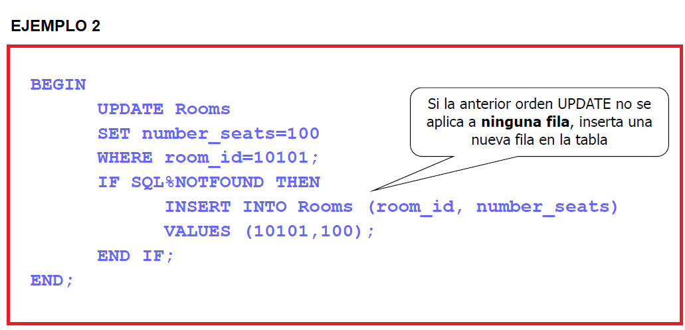
CONOCIENDO CURSORES IMPLÍCITOS
En el bloque PL/SQL del ejemplo 2, se especifica la actualización de la columna number_seats con valor 100 para el room_id igual a 10101.
Al no existir esta habitación el atributo SQL%NOTFOUND retorna verdadero y se ejecuta la sentencia INSERT para ingresar una nueva fila a la tabla ROOMS

Slide 10
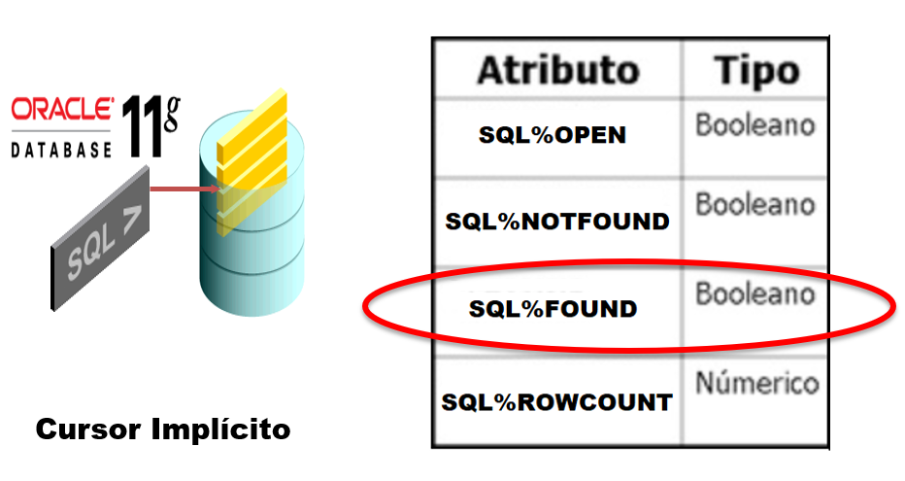
CONOCIENDO CURSORES IMPLÍCITOS
SQL%FOUND:
Atributo de tipo Booleano que retorna TRUE, si la última sentencia insert, update, delete o select into ha afectado a una o más filas.

Slide 11
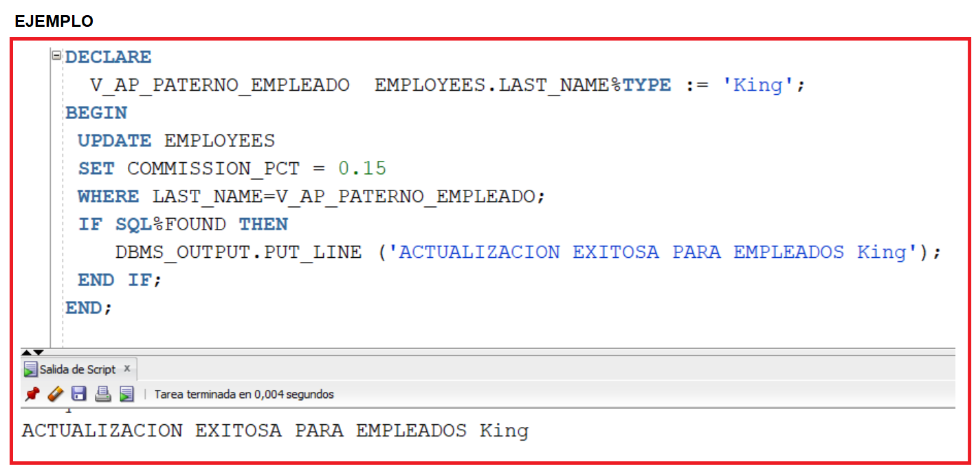
CONOCIENDO CURSORES IMPLÍCITOS
En el bloque PL/SQL del ejemplo, se especifica la actualización del porcentaje de comisión del empleado con apellido King.
Al ejecutarse la sentencia UPDATE el atributo SQL%FOUND retorna verdadero, visualizándose el mensaje de actualización exitosa para empleado King.

Slide 12
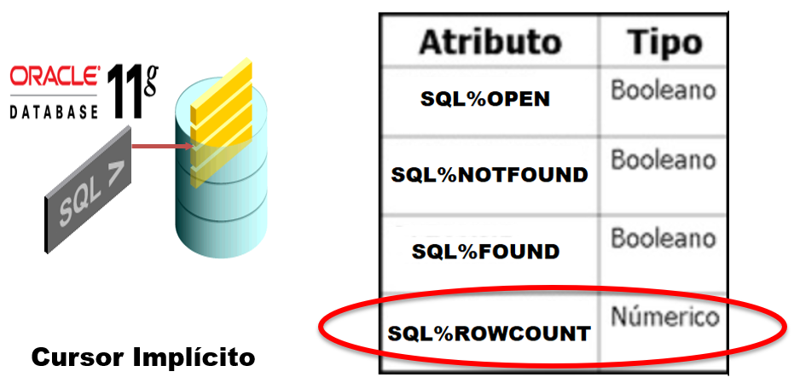
CONOCIENDO CURSORES IMPLÍCITOS
SQL%ROWCOUNT:
Atributo de tipo NUMERICO, que retorna el número de filas afectadas por la última sentencia insert, update, delete o select into.

Slide 13
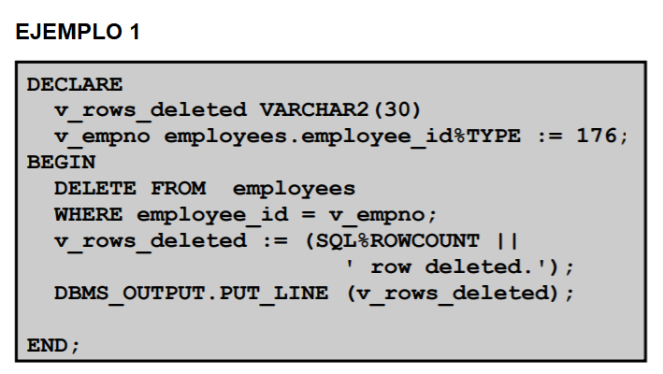
CONOCIENDO CURSORES IMPLÍCITOS
En el bloque PL/SQL del ejemplo 1, se especifica la eliminación del empleado con código igual a 176.
Como la sentencia elimina 1 fila de la tabla, el atributo SQL%ROWCOUNT retorna el valor 1, asignando este valor a la variable v_rows_deleted, y posteriormente se muestra el mensaje correspondiente.

Slide 14
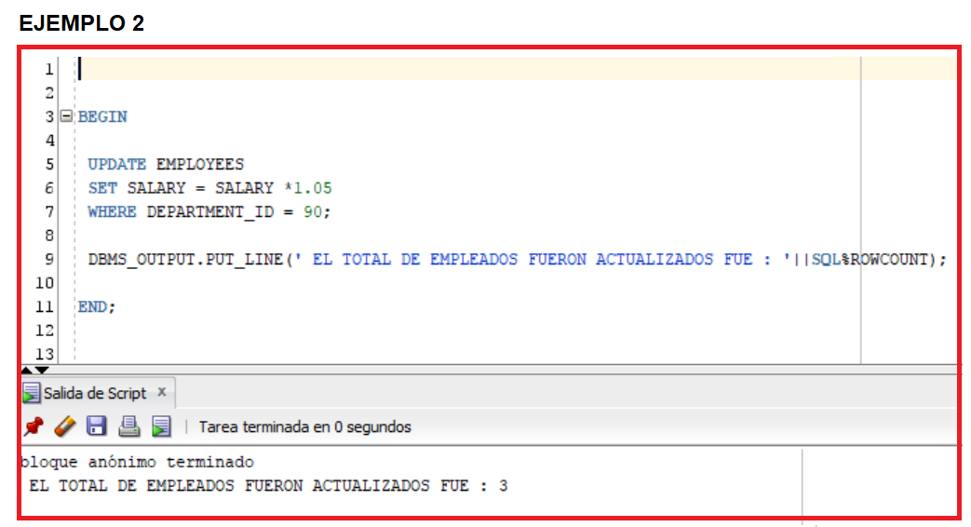
CONOCIENDO CURSORES IMPLÍCITOS
En el bloque PL/SQL del ejemplo 2, se aumenta en 5% el salario de los empleados que pertenecen al departamento 90.
Al efectuarse la actualización, el atributo SQL%ROWCOUNT retorna el valor 3 (porque fueron actualizadas 3 filas en la tabla), mostrándose en el mensaje correspondiente.

Slide 15
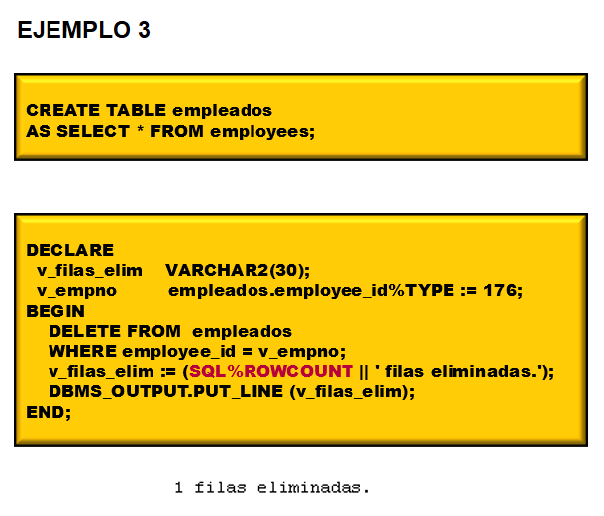
CONOCIENDO CURSORES IMPLÍCITOS
En el ejemplo 3, se eliminan las filas de la tabla EMPLEADOS que tienen el ID de empleado 176. Posteriormente se visualiza el total de filas eliminas. Par esto se usa el atributo SQL%ROWCOUNT que retorna el total de filas afectadas por la última sentencia SQL ejecutada.

Slide 16
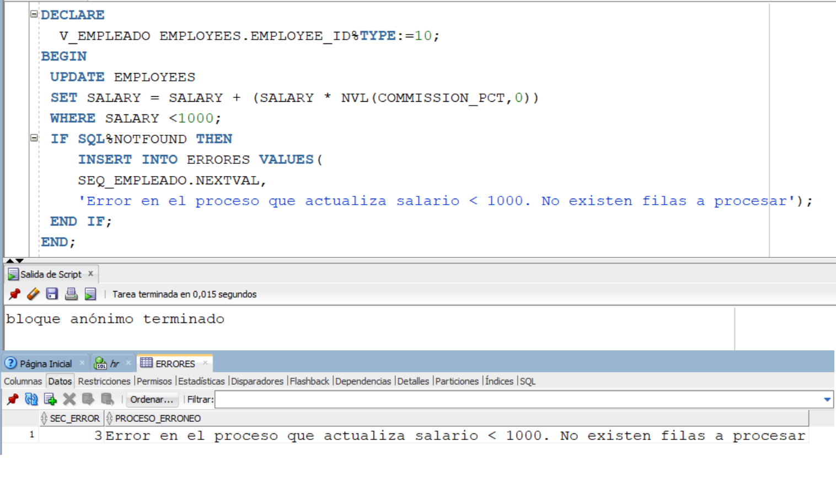
CONOCIENDO CURSORES IMPLÍCITOS
En el ejemplo 4, se aumenta el salario actual sumándole el valor de la comisión a los empleados con salario menor a 1000.
Posteriormente se pregunta si la sentencia no afectó ninguna fila (con el atributo SQL%NOTFOUND).
Si no existen filas que cumplan con la condición se INSERTA un mensaje de error asociado al proceso de actualización de salarios menor a 1000, de lo contrario se visualizará el total de filas que fueron actualizadas (con el atributo SQL%ROWCOUNT)

Slide 17
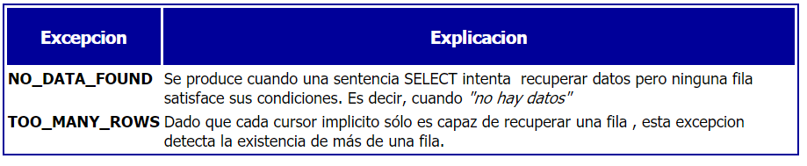
CONOCIENDO CURSORES IMPLÍCITOS
Excepciones asociadas a los cursores implícitos de recuperación de datos.
La sentencia SELECT de un cursor Implícito sólo puede retornar una fila, por lo que se pueden producir determinadas excepciones (errores). Las más comunes son NO_DATA_FOUND y TOO_MANY_ROWS (manejo de excepciones será tratado en siguientes capítulos:
NO_DATA_FOUND: Si la consulta no retorna filas.
TOO_MANY_ROWS: Si la consulta retorna más de una fila.

Slide 18
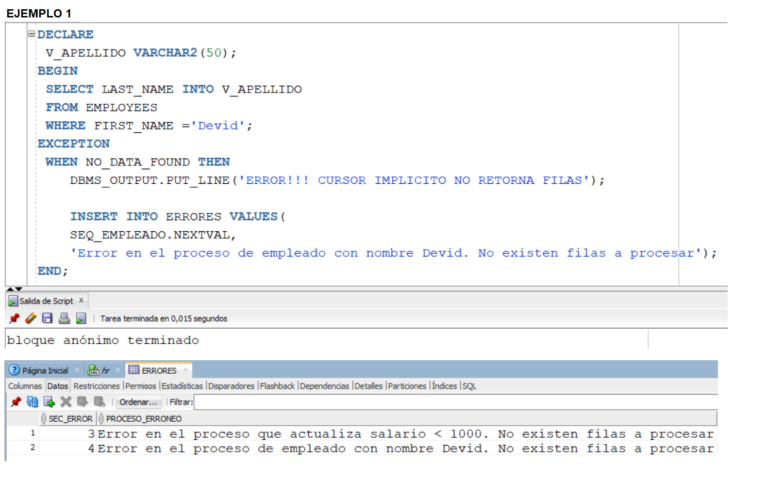
CONOCIENDO CURSORES IMPLÍCITOS
En el ejemplo 1, se recupera el apellido del empleado con nombre igual a Devid.
El cursor implícito no retorna fila, por lo tanto, se genera una excepción, la cual es capturada y controlada, a través de excepción NO_DATA_FOUND, INSERTANDO un mensaje de error asociado al proceso de recuperación de datos de datos del empleado Devid.

Slide 19
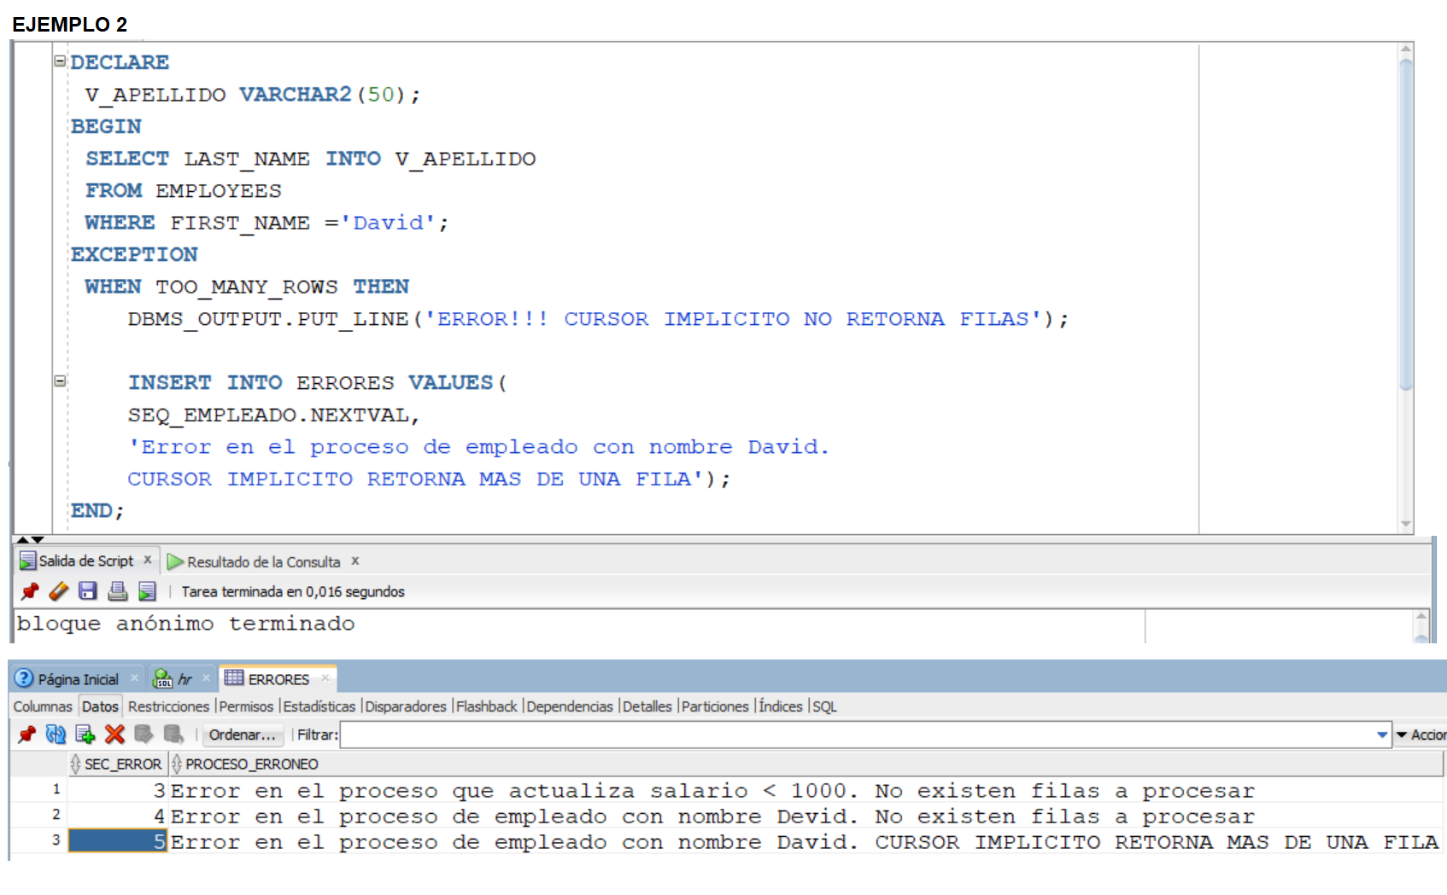
CONOCIENDO CURSORES IMPLÍCITOS
En el ejemplo 2, se recupera el apellido del empleado con nombre igual a David.
El cursor implícito retorna más de una fila, generando una excepción la cual es capturada y controlada, a través de la excepción TOO_MANY_ROWS, INSERTANDO un mensaje de error asociado al proceso de recuperación de datos de datos del empleado David.

Slide 20
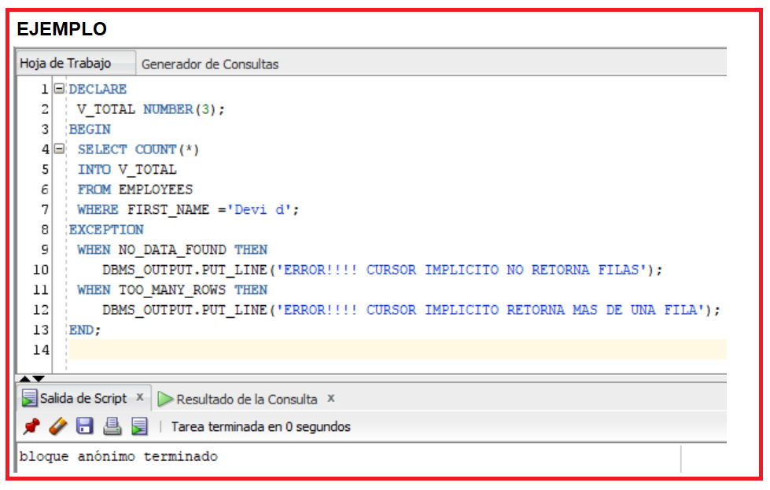
CONOCIENDO CURSORES IMPLÍCITOS
Si una sentencia SELECT sólo posee una función de grupo entonces se cumple con lo que se explica en el texto. Si la sentencia SELECT posee una columna y una función de grupo y no retorna filas entonces se genera la excepción NO_DATA_FOUND.
Oracle abre implícitamente un cursor para procesar cada sentencia SQL que no esté asociada con un cursor declarado explícitamente, Pero sí podemos usar los atributos del cursor para obtener información sobre las sentencias SQL más recientemente ejecutadas.

